Slide 1

观察简单组合体
观察简单组合体（2）
R·五年级上册

Slide 2

一、开门见山，导入新课

Slide 3
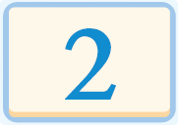
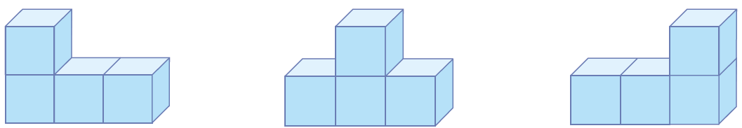

二、仔细观察，探究规律
摆一摆，看一看。
从上面看这3个组合体，看到的图形相同吗?

Slide 4


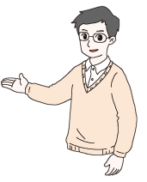
从上面看
你发现了什么？

Slide 5

从上面看
从上面看，图形相同。

Slide 6
从左面看
问
从左面看，看到的图形相同吗？

Slide 7


从左面看
从左面看，图形也相同。

Slide 8
从前面看
问
从上面、左面看到的图形都相同，那从前面看到的图形会相同吗？

Slide 9
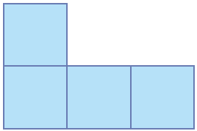
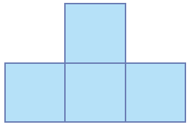
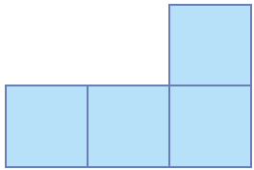
从前面看
不相同

Slide 10
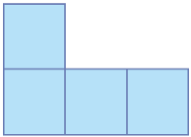


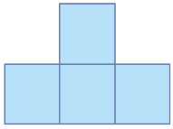

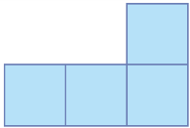
从前面看
从上面看
从左面看

Slide 11
小
结
从同一方向观察不同组合体，看到的图形可能相同，也可能不同。

Slide 12
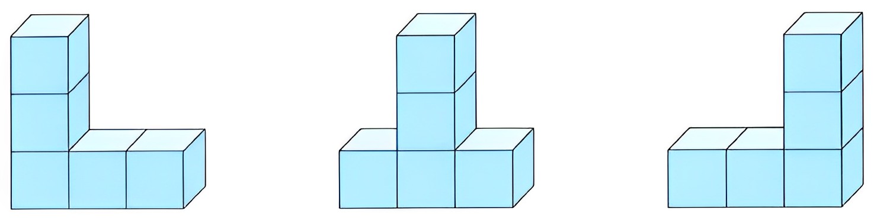
三、自主练习，巩固提升
1. 摆一摆，看一看。
【选自教材P2 做一做】
这3个组合体，从哪个方向看到的图形相同？从哪个方向看到的图形不同？

Slide 13
从上面看，形状相同。
从左面看，形状相同。
从前面看，形状不相同。

Slide 14
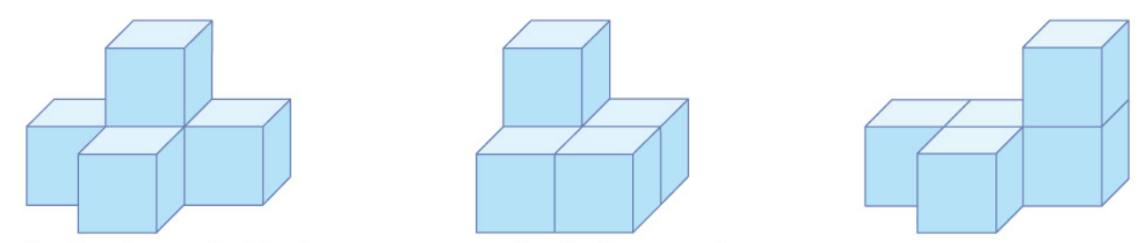
【选自教材P4 练习一 第4题】
下面这3个组合体，从哪个方向看到的图形相同？从哪个方向看到的图形不同？
2.

Slide 15
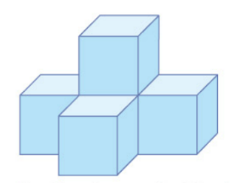
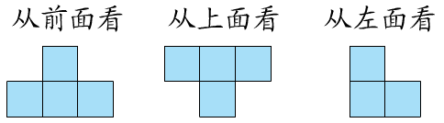
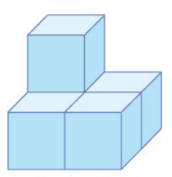

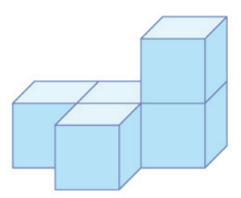
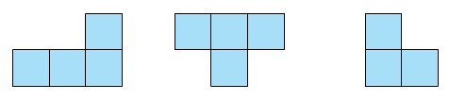
这3个组合体，从左面看到的图形相同。
从前面和上面看到的图形不同。

Slide 16
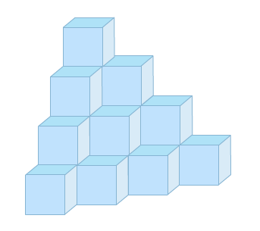
3.
左面的组合体是由（ ）个小正方体搭成的。
20

Slide 17
四、课堂小结
从同一方向观察不同组合体，看到的图形可能相同，也可能不同。

Slide 18
五、课后作业
见“状元成才路”系列丛书对应课时作业。

Slide 19

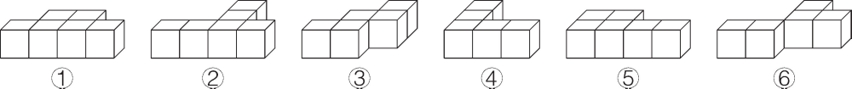

▶备选练习
1.看一看，填一填。
（1）从前面看 的有（ ）。
①②⑤⑥
选自“状元成才路”系列丛书《创优作业100分》

Slide 20


1.看一看，填一填。
（2）从左面看是 的有（ ），
从左面看是 的有（ ）。
①⑤
②③④⑥
选自“状元成才路”系列丛书《创优作业100分》

Slide 21
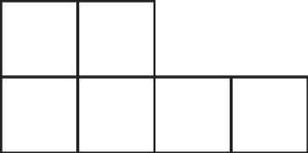
1.看一看，填一填。
⑤
（3）从上面看是 的有（ ）。
选自“状元成才路”系列丛书《创优作业100分》

